Slide 1
T.C. ÇEVRE, ŞEHİRCİLİK VE İKLİM DEĞİŞİKLİĞİ BAKANLIĞI ÇED, İZİN VE DENETİM GENEL MÜDÜRLÜĞÜ Laboratuvar, Ölçüm ve İzleme Dairesi Başkanlığı
VOC PARAMETRESİNDE METOT SEÇİMİ
Halis Emre GÜNEŞ
Çevre Mühendisi

Slide 2
VOC PARAMETRESİNDE METOT SEÇİMİ
- Numune alma için uygun bir yöntem seçimi için ilk kriter, izlenecek bileşiklerin fiziksel ve kimyasal davranışlarıdır. Analit, uçucu bir bileşik olarak nitelendikten sonra uygun ölçüm yöntemi (örnekleme ve analiz) seçilir.
Bu aşamada bu parametre için uygun örnekleme ve analiz metodu olup olamadığına bakılır.
Örneklemenin nasıl veya neye yapılacağına karar verilir. Sorbent ve çözücü seçim kriterleri çok önemlidir.

Slide 3
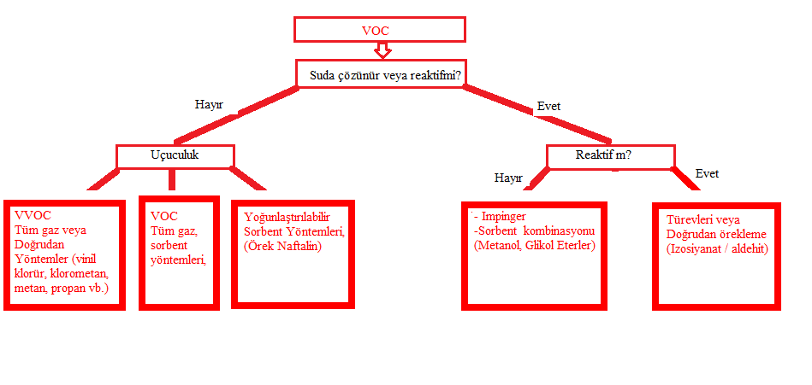
VOC Fiziksel ve Kimyasal Davranış
VOC PARAMETRESİNDE METOT SEÇİMİ

Slide 4
VOC Fiziksel ve Kimyasal Davranış
VOC PARAMETRESİNDE METOT SEÇİMİ
Uçuculuk
Polarite / suda çözünürlük
Reaktivite
Kararlı, reaktif olmayan
Yoğunlaşarak su ile reaksiyona girenler.

Slide 5
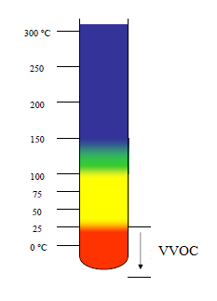
UÇUCULUK
VOC PARAMETRESİNDE METOT SEÇİMİ
Çok uçucu organik bileşikler (VVOCs);
Düşük moleküler ağırlık
25 ° C'de 15 kPa'dan büyük buhar basıncı
Kaynama noktaları genellikle 30 ° C'nin altındadır.
Temizlenebilir veya suda çözünmezler.
Çok uçucu bileşik ölçümü
- Torbalarda bütün olarak gazın örneklemesi (Yöntem 18)
- Ölçüm hücresine doğrudan gaz örneklemesi (Yöntem 320)
(Örnek olarak vinil klorür, klorometan)

Slide 6
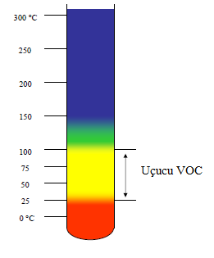
UÇUCULUK
VOC PARAMETRESİNDE METOT SEÇİMİ
Uçucu Organik Bileşikler (VOC)
25 ° C'de 10-2 kPa'dan büyük buhar basıncı
Kaynama noktaları genellikle 30 ila 180 ° C arasındadır.
Suda çözülür veya su ile özünebilir
Uçucu bileşik ölçümü
Sorbent örnekleme seçeneği (Yöntem 18 , EN 13649)
Torbalarda bütün olarak gazın örneklemesi (Yöntem 18)
Ölçüm hücresine doğrudan gaz örneklemesi (Yöntem 320)
(Yöntem 18 ile EN 13649, NIOSH ve OSHA sorbent
yöntemlerine atıf yapar)

Slide 7
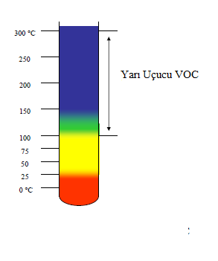
UÇUCULUK
VOC PARAMETRESİNDE METOT SEÇİMİ
Yoğunlaşabilen / yarı uçucu / reaktif olmayan VOC’ler
25 ° C'de 10-2'den 10-8 kPa'ya kadar buhar basıncı
Kaynama noktaları genellikle 180 ila 350 ° C arasındadır.
Kısmi bileşik ölçümü
Sorbent örneklemesi,
Isıtmalı örnekleme hatları - doğrudan analiz
SW-826 Yöntemleri 0010/8270
EPA 18 veya EN 13649 sorbent yöntemleri
Örnek Naftalin, styrene

Slide 8
UÇUCULUK
VOC PARAMETRESİNDE METOT SEÇİMİ
Yarı-uçucu bileşikler veya SVOC'ler, kaynama noktaları nedeniyle Baca gaz sıcaklığına bağlı olarak hem katı hem de buhar fazında olabilen organik bileşiklerdir. Sonuç olarak, izokinetik örnekleme yöntemlerinin seçilmesi en iyi sonucu verebilir.

Slide 9
Bir yöntemin seçimi nasıl yapılır:
VOC PARAMETRESİNDE METOT SEÇİMİ
Reaktif olmayan /polar / suda çözünür VOC’ler
(Ölçümler zorlayıcıdır - örneğin metanol, etanol, aseton, asetaldehit, metil etil keton, eterler)
Manuel örnekleme yapılır
Sorbent yedekli olsun veya olmasın impenger yöntemi,
Doğrudan su analizi - çok hassas değildir.
Reaktif olmayan, polar / suda çözünür metot örnekleri
Suda toplama, Yöntem 323 (formaldehit vb.)
Türevlendirme / analiz
Su ve sorbent yedeği Metod 308 (metanol, glikol eterler)
Suyun analizi, Sorbent analizi

Slide 10
SORBENT & SOLİSYON Örnekleme Metotları
VOC PARAMETRESİNDE METOT SEÇİMİ
Sorbent Örneklemesi
EPA Yöntemi TO-4A
EPA Yöntemi TO-10A
EPA Metod TO-13A Yüksek Hacim 12
EPA Metod TO-13A Düşük Hacim 14
EPA Yöntemi 0010 / 8270C, (EPA M5 Örnekleme düzeneği)
EPA Metod TO-17 18
EPA Metod VOST, 0030 / 5041A 22
NIOSH Yöntemleri
EN 13649 metodu
Solüsyon Örneklemeleri
Çözüm Örnekleme
EPA Yöntemi TO-5
EPA Yöntemi TO-11A
CARB 430 Yöntemi
EPA Yöntemleri 0011/316

Slide 11
SORBENT & SOLİSYON Örnekleme Metotları
VOC PARAMETRESİNDE METOT SEÇİMİ
EPA TO-4A
Yüksek Hacimli Poliüretan Köpük (PUF) Örneklemesi ve GC veya Elektron Yakalama Dedektörü (GC / ECD) kullanılarak Ortam Havasında Pestisitlerin ve Poliklorlu Bifenillerin (PCB'ler) Belirlenmesi için kullanılır. Bu yöntem, ortam havasında pestisitlerin ve PCB'lerin numune toplanması ve analizi için geçerlidir.
EPA Yöntemi TO-10A
Düşük Hacimli Poliüretan Köpük (PUF) Örneklemesi ve ardından GC veya Elektron Yakalama Dedektörü (GC / ECD) kullanılarak Ortam Havasındaki Pestisitlerin ve Poliklorlu Bifenillerin Belirlenmesi. Bu yöntem, ortam havasında pestisitlerin ve PCB'lerin numune toplanması ve analizi için geçerlidir.
EPA Yöntemi TO-13A
Gaz Kromatografisi / Kütle Spektrometresi (GC / MS) Kullanılarak Ortam Havasındaki Polisiklik Aromatik Hidrokarbonların (PAH) Tayini. Bu yöntem, ortam havasındaki PAH'ların analizi için geçerlidir. Yüksek hacimli PUF / XAD örnekleme prosedürü 24 saatlik örnekleme süresi için geçerlidir

Slide 12
SORBENT & SOLİSYON Örnekleme Metotları
VOC PARAMETRESİNDE METOT SEÇİMİ
EPA Yöntemi 0010 / 8270C
Modifiye Yöntem 5 Numune Alma Düzeneği
Yakma Sistemlerinden ve Sabit Kaynaklardan Yarı Uçucu Başlıca Tehlikeli Bileşiklerin (POHC'ler) İmha ve Uzaklaştırma Verimliliğinin (DRE) Belirlenmesi.
EPA Yöntemi TO-17
Sorbent Tüpler Üzerinden Aktif Örnekleme Kullanılarak Ortam Havasındaki Uçucu Organik Bileşiklerin Belirlenmesi. Bu yöntem, önceki sorbent bazlı EPA Yöntemleri TO-1 ve TO-2'nin yerini alır ve teneke kutu bazlı EPA Yöntemi TO-15'e bir alternatif sağlar. Tüp Stili 3 (yani Supelco tarafından üretilen Carbotrap 300),% 65'in altındaki bağıl nem ve 30 ° C'nin altındaki sıcaklıklarda 2 L hava hacimleri için uçuculuk açısından n-C3'ten n-C16'ya kadar değişen bileşikler için kullanılabilir. Naftalin ve orta distilatı etkili bir şekilde toplamak için kullanılabilir.

Slide 13
SORBENT & SOLİSYON Örnekleme Metotları
VOC PARAMETRESİNDE METOT SEÇİMİ
EPA Yöntemi 0030 / 5041A (VOST)
Bu yöntem, tehlikeli atık yakma fırınlarının baca gazı atıklarından uçucu temel organik tehlikeli bileşenlerin (POHC'ler) toplanmasını açıklar. Tanım amacıyla, uçucu POHC'ler, kaynama noktaları 100 ° C'nin altında olan uçucu organiklerdir. Gazlı numune, GC / FID kullanılarak taranır.
Yöntem 0031
M0031 kısmen, tek başına kaynama noktasına dayalı kılavuzlar sağlayan M0030'un aksine hangi organik bileşiklerin toplanmaya uygun olduğunu belirtmek için yazılmıştır.
Ayrıca, polar ve reaktif bileşikler, M0031 toplama stratejisi için zayıf performans gösterenler olarak tanımlanır. Yöntem 0031'de VOST, organik kütleyi yakalamak için sırasıyla Tenax, Tenax ve Anasorb içeren üç cam tüpten oluşur.

Slide 14
SORBENT & SOLİSYON Örnekleme Metotları
VOC PARAMETRESİNDE METOT SEÇİMİ

Slide 15
SORBENT & SOLİSYON Örnekleme Metotları
VOC PARAMETRESİNDE METOT SEÇİMİ
EPA Yöntemi TO-11A
Havadaki formaldehit ve diğer karbonil bileşikleri (aldehitler ve ketonlar), numune alma pompası kullanılarak DNPH kaplı bir silika jel kartuşundan numune çekilerek toplanır.
TO-11A, iç mekan havasına, ortam havasına ve kaynaktan etkilenen alanlara uygulanabilir. Düşük ppbv ortamları için 24 saate kadar toplama süreleri kullanılır ve daha yüksek konsantrasyon alanları için kısa süreli örnekleme (5 ila 60 dakika) kullanılabilir.
CARB Yöntemi 430
Bu yöntem, sabit kaynaklardan formaldehit ve asetaldehit emisyonlarının belirlenmesi için geçerlidir. Yöntem, yüksek performanslı sıvı kromatografisinin (HPLC) kullanımına dayanmaktadır.
EPA Yöntemi 0011
Sabit kaynaklardan seçilen aldehit ve keton emisyonları için örnekleme. Yöntem 0011 örnekleme, DNPH ile doldurulmuş impenger içeren bir izokinetik örnekleme dizisinden oluşur. Formaldehit ve diğer aldehitler ve ketonlar türevleri oluşturmak için DNPH ile reaksiyona girer. Türevler çıkarılır ve HPLC / UV ile analiz edilir.

Slide 16
VOC PARAMETRESİNDE METOT SEÇİMİ
Sonuç :
Tesiste muhtemel VOC kaynaklarının önceden tahmin edilmesi, buna göre metot tespiti yapılması önemlidir. Laboratuvar, dolayısıyla raporlama ve numune alma personelinin konu ile ilgili yetkin olması ve buna göre kontrol yapması gerekmektedir.

Slide 17
TEŞEKKÜRLER
Halis Emre GÜNEŞ
Çevre Mühendisi
hemre.gunes@csb.gov.tr
LABORATUVAR, ÖLÇÜM VE İZLEME DAİRESİ BAŞKANLIĞI
Endüstriyel Kirlilik İzleme Şube Müdürlüğü

